Slide 1
Лекция 4: Динамика твёрдого тела.
Сохранение импульса и момента импульса

Slide 2
4.4. Вращение ТТ относительно закреплённой оси.
4.4.1. Осевой момент импульса (расчёт)
Z
R_{i}
∆m_{i}
⊗
α_{i}
O
Вот «откуда»:
Рис. 4.6
♣ Результат:
??
Аналогии

Slide 3
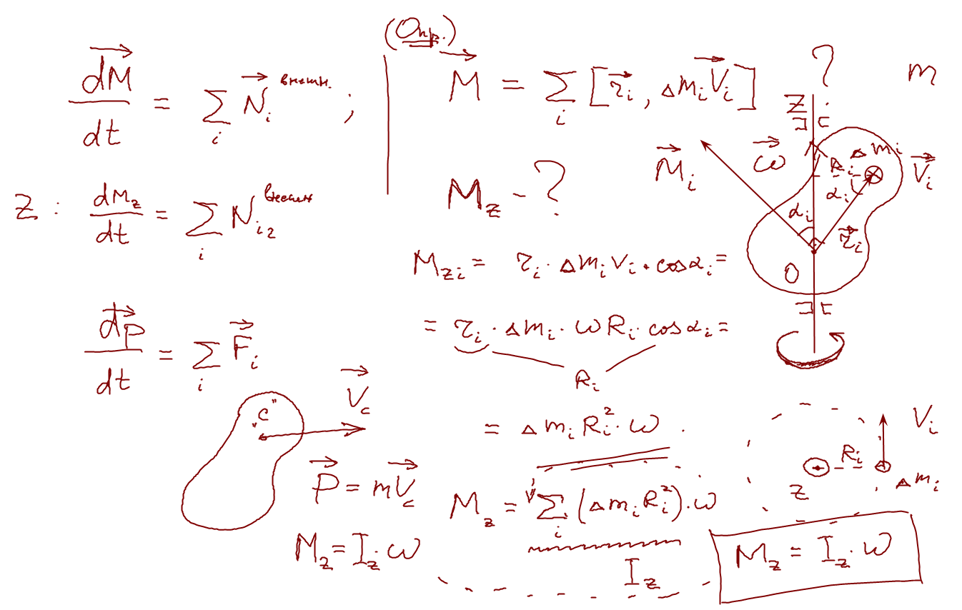
4.4.1. Осевой момент импульса
Доска 1

Slide 4
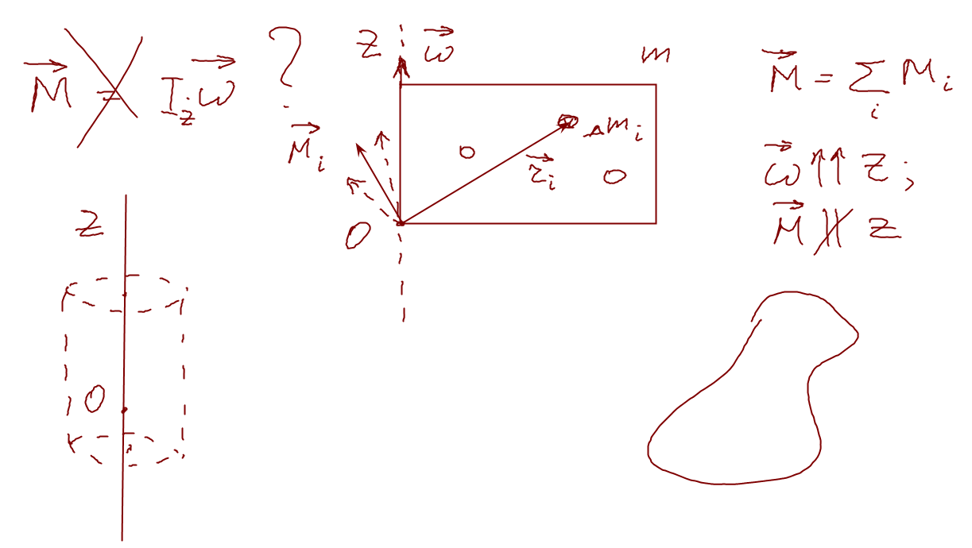
Доска 2

Slide 5
«импульс»:
«Момент импульса»:
(осевой)
… и ещё!
4.4.2. Основное уравнение динамики вращательного движения
«уравнение моментов»:
⇒
2-й закон Н.:
“2-й закон Н. для вращения”:
4.4.3. Теорема Гюйгенса-Штейнера (“о параллельных осях”)

Slide 6
Теорема Гюйгенса-Штейнера :
Z
Z_{c}
∆m_{i}
•
C
•
⊗
⊗
Z
Z_{c}
а
б
Рис. 4.7
I_{z} = I_{c} + mb²
♣ Момент инерции I_{z} твёрдого тела относительно произвольной оси равен сумме момента инерции I_{c} относительно оси, параллельной данной и проходящей через его центр масс, и произведения массы тела на квадрат расстояния b между осями
*⁾ Доказательство:
+
=
+
!

Slide 7
4.5. Динамика плоского движения твёрдого тела. Система центра масс
Y
ИСО
⊗
Z_{c}
НО
Z
⊗
X
Рис. 4.8
! … ?
I_{Z} = f(t)
! Уравнение моментов относительно центра масс (или оси Z_{с})
выглядит так же, как и в инерциальной системе отсчёта:
(даже если эта система неинерциальна!)
⇒

Slide 8
Пример 4.1. Тело скатывается по наклонной плоскости. Найти ускорение его центра масс. Каковы условия качения без проскальзывания?
Y
ИСО
( )
Z_{c}
⊗
X
Рис. 4.9
Сплошной цилиндр:
Полый цилиндр:
Д.З.:
Сплошной шар:

Slide 9
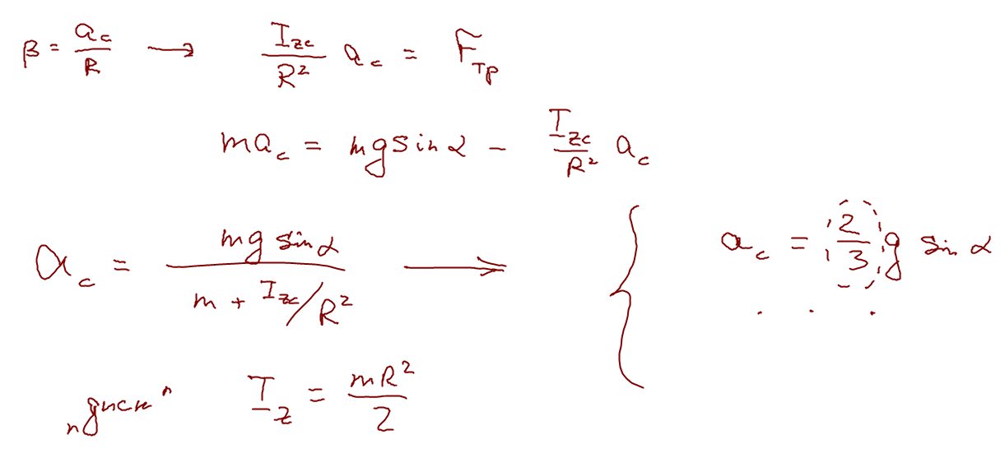
Доска 3

Slide 10
Пример 4.2. (Задача о «послушной катушке») На горизонтальной поверхности лежит катушка с намотанной на неё нитью. За нитку тянут с силой F под углом α и катушка катится по поверхности без проскальзывания. Найти ускорение центра масс катушки. Величины F, m, I_{Z} , α, R и r считать заданными.
R
α
( )
r

X
>
<
=
a_{x}
??
Д.З.: Выяснить условие отсутствия проскальзывания?
( )
Если проскальзывание:

Slide 11
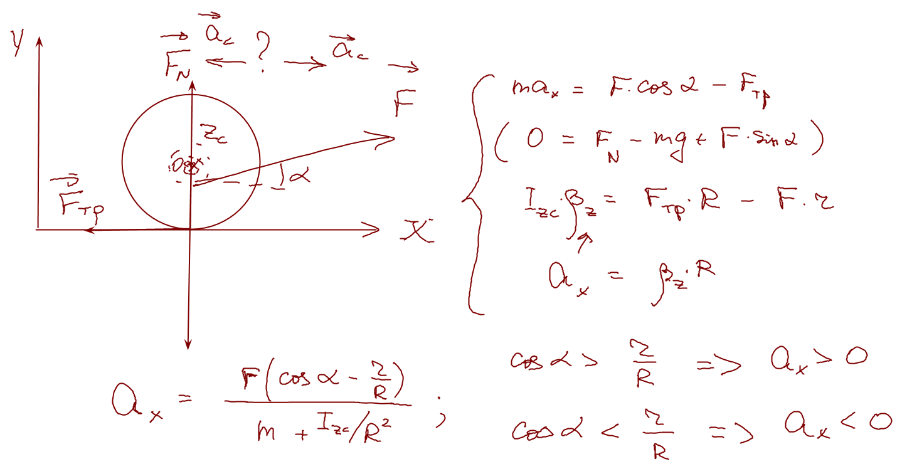
Доска 4

Slide 12
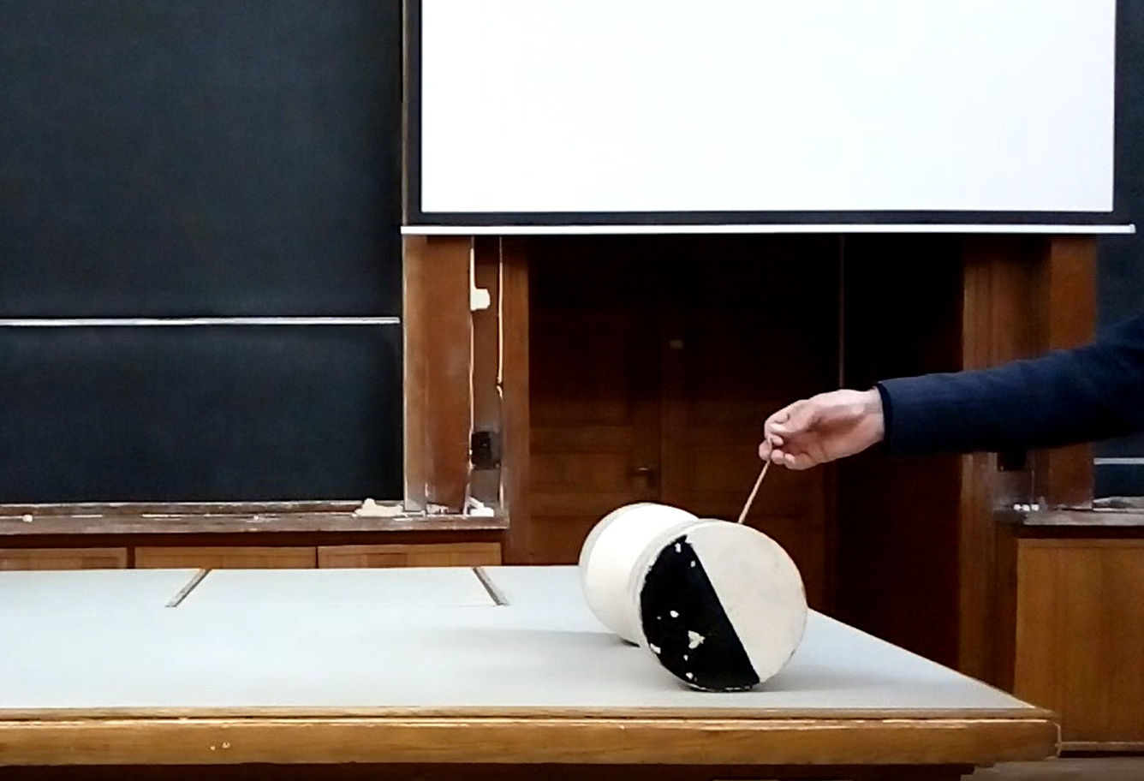
"Послушная катушка"

Slide 13
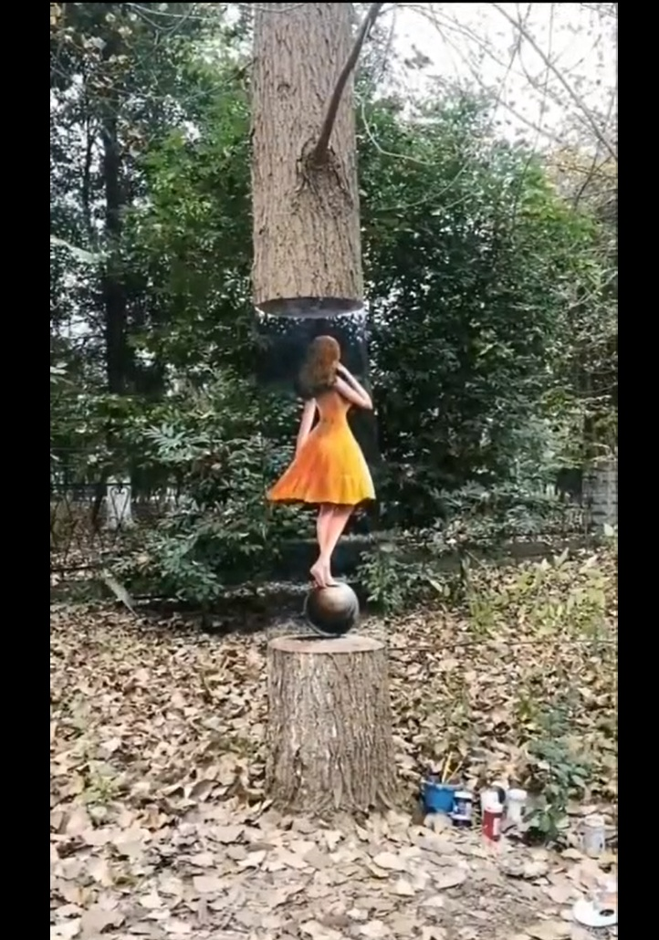
Антракт

Slide 14
Проскальзывание:
§ 5. Законы сохранения в механике
5.1. Закон сохранения импульса
ИСО:
∆m₁
∆m_{i}
•
•
∆m₂
•
Рис. 4.3

Slide 15
Сумма справа:
Сумма слева:
Итог:
Как и для М.Т. !
Закон сохранения импульса:
♣ Если сумма всех внешних сил, действующих на тела системы равна нулю,
то импульс системы не меняется с течением времени (т.е. сохраняется)
Если
, то

Slide 16
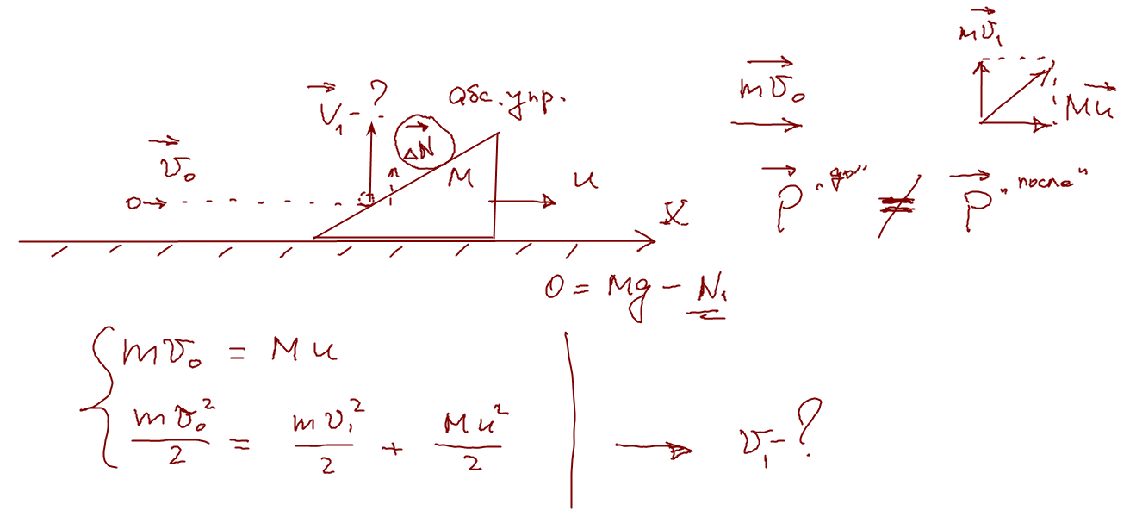
Доска 5

Slide 17
Замечания:
… ?
1) “замкнутые”/ “изолированные”
2) ИСО !!
3)
4)
Если
, то
- любые !
5.2. Реактивное движение. Уравнение Мещерского
“до”
“после”
t
t + dt
dm
m
Союз
Рис. 5.1

Slide 18
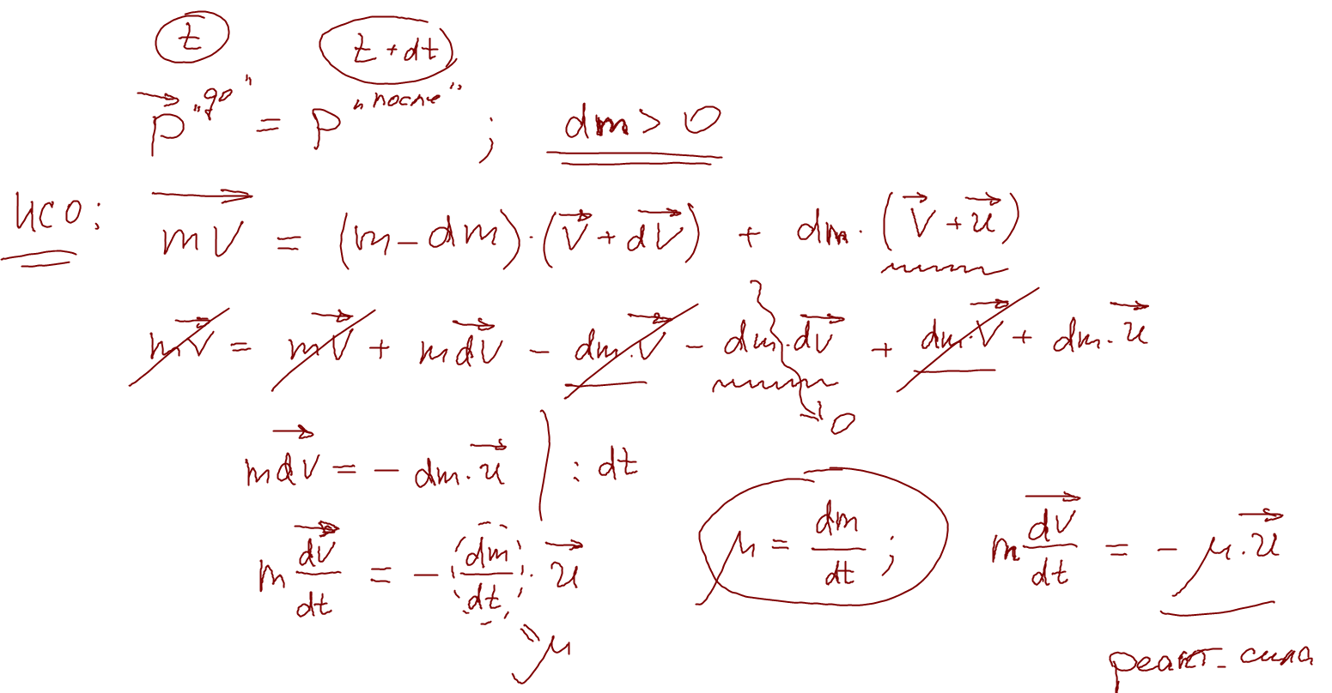
Доска 6

Slide 19
скорость выброса продуктов сгорания топлива
… ?
(темп расхода топлива)
“реактивная сила”
5.3. Закон сохранения момента импульса
(“уравнение моментов”)
♣ Если сумма моментов всех внешних сил, действующих на тела системы равна нулю, то момент импульса системы не меняется с течением времени (т.е. сохраняется)
Если
, то
Аналогично и для проекций :

Slide 20
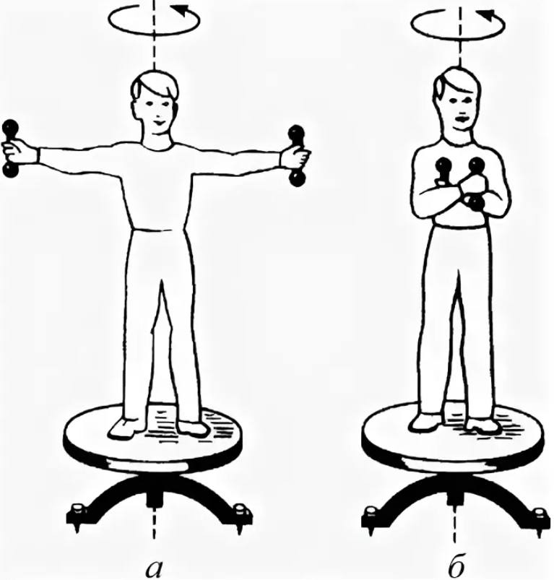
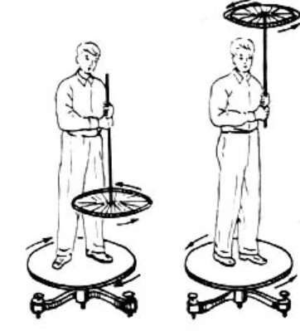
⇒
Пример 5.1. “Скамья Жуковского”
(демонстрация)
Пример 5.2. “Маятник Пешехонова”
(демонстрация)

Slide 21
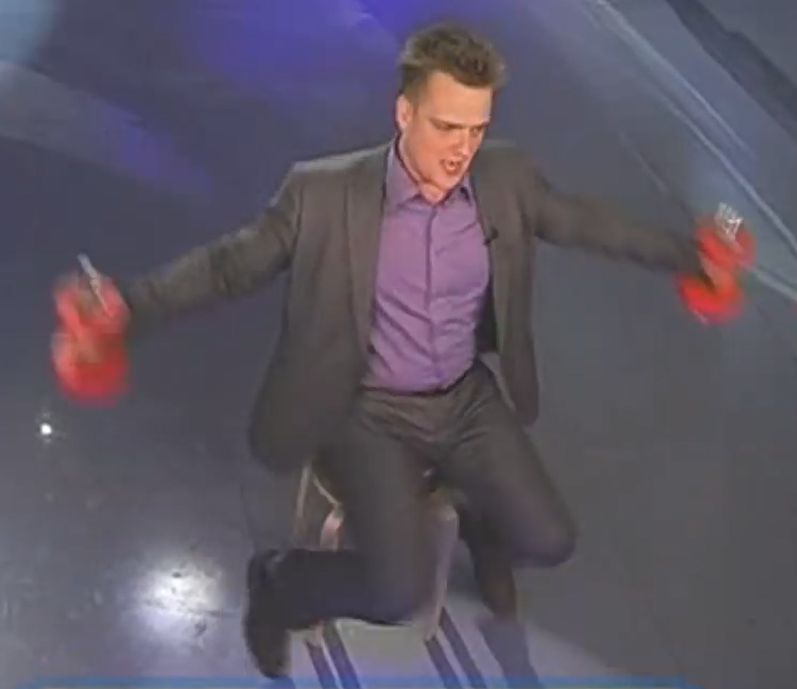
Сохранение момента импульса – Скамья Жуковского

Slide 22
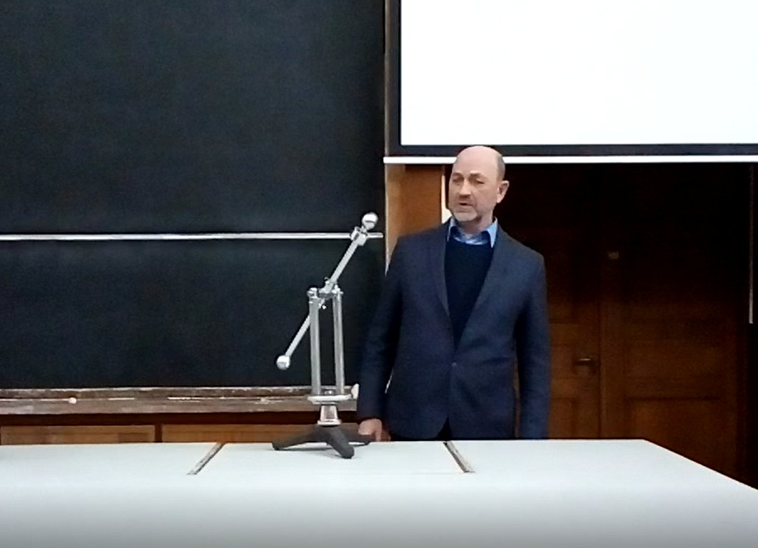
Сохранение момента импульса – Маятник Пешехонова

